Slide 1

逆マインスイーパー
メンバー E1516 甲木晴人
E1517 黒木保
E1518 小池健文

Slide 2
役割

Slide 3
役割
E1516 甲木晴人
問題作成とデザイン
E1517 黒木保
アルゴリズムの作成
E1518 小池健文
ゲームの描画、実装

Slide 4
UML図

Slide 5
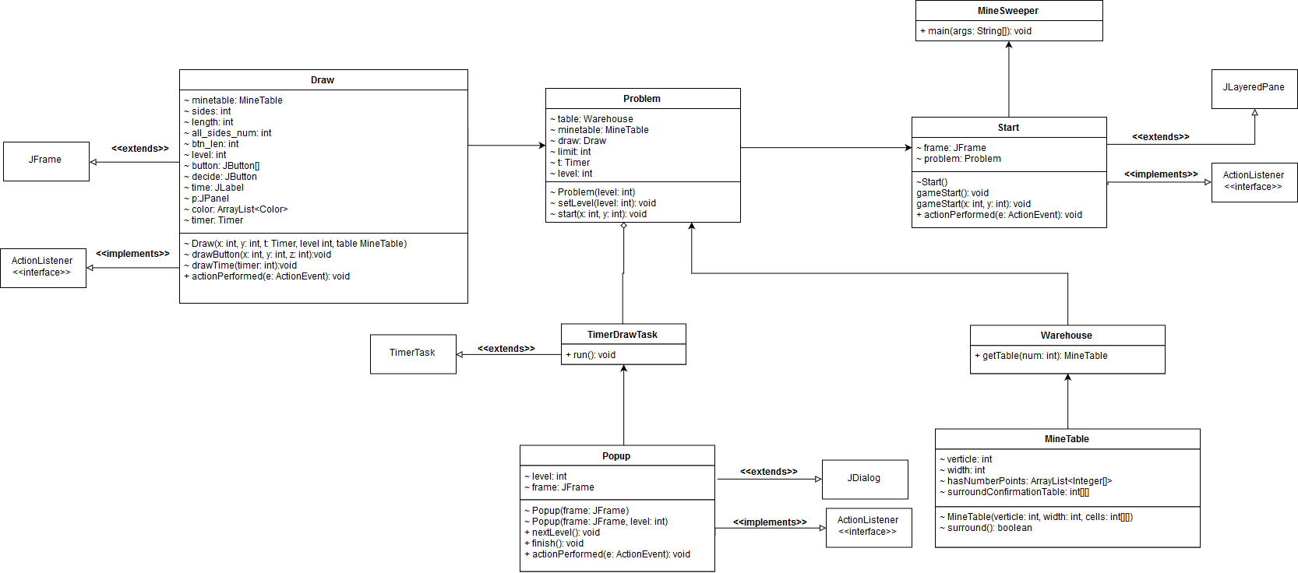
UML図

Slide 6
機能

Slide 7
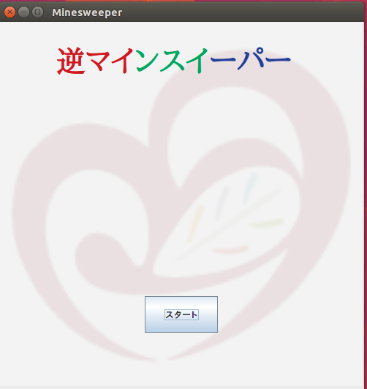
スタート画面
Startクラスで実装
スタートボタンを押すと問題に進む

Slide 8
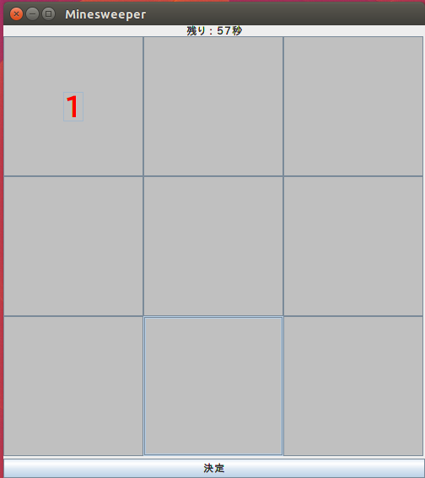
問題画面
Problem, Drawクラスで実装
Problemクラス
Warehouseクラスから問題データを取ってきて設定
Drawクラス
問題データをもとに描画
決定ボタンを押す
正解なら...
次の問題に
不正解なら...
遷移しない

Slide 9
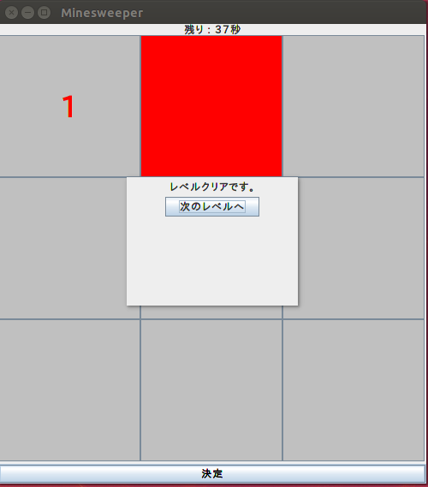
ポップアップ画面
Popupクラスで実装
Popupクラス
正解or制限時間オーバーしたら描画
正解の場合
ボタンを押すと次の問題へ
不正解の場合
ボタンを押すとスタート画面へ

Slide 10
セールスポイント

Slide 11
ルール
問題の種類
レベル1～4をそれぞれランダムで出題
数字が書いてある周りのマスを数字の同じ色で同じ数塗りつぶす
制限時間60秒
普通のマインスイーパーじゃない！！！

Slide 12
ゲームの流れ

Slide 13
ゲームの流れ(1)

Slide 14
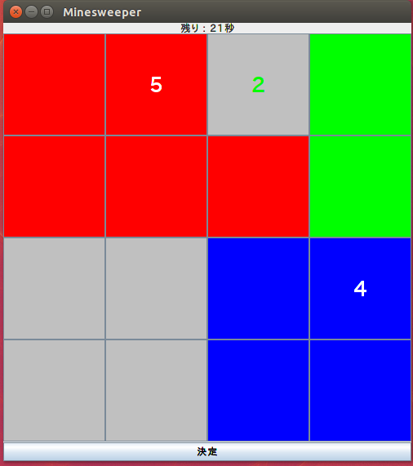
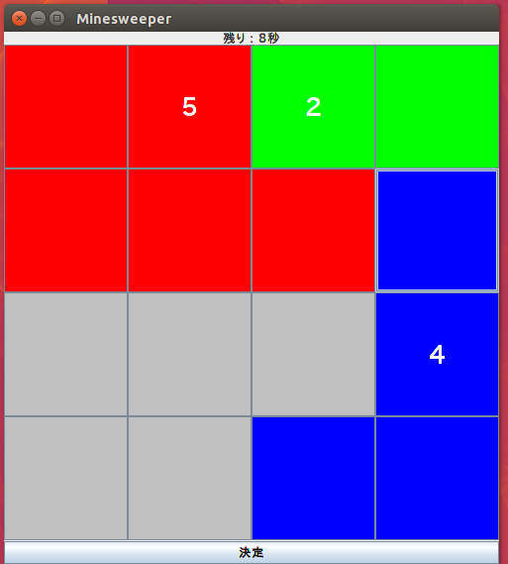
ゲームの流れ(2)
解答例

Slide 15
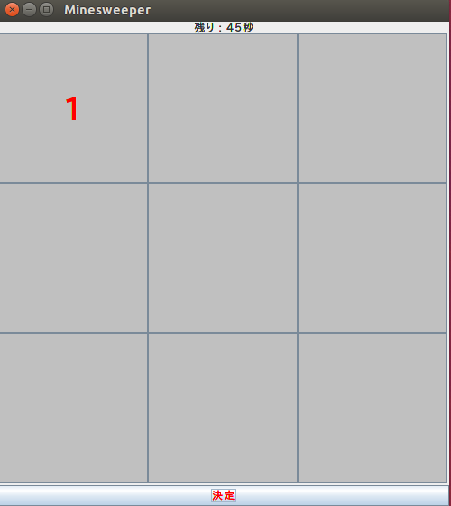
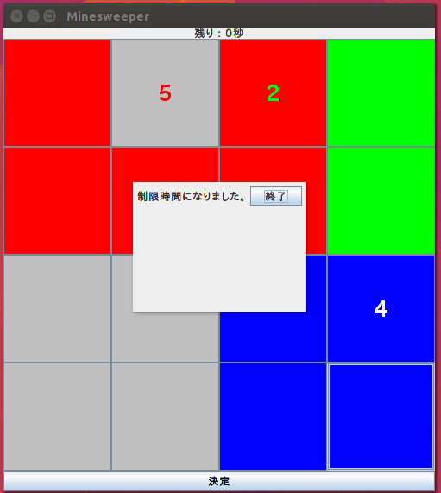
ゲームの流れ(3)
正解
不正解
ゲームオーバー

Slide 16
今後の課題

Slide 17
今後の課題
問題の数に限りがある。
見た目がデフォルトのまま
問題作成モード！
デザインをもっとよくしたい

